Slide 2
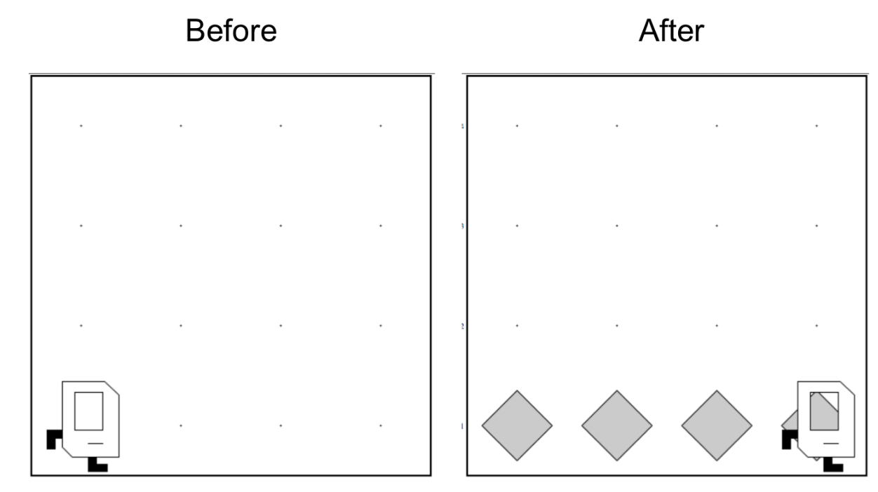
Flux de Contrôle: While Loops
?

Slide 3
C’est amusant!...

Slide 4
…mais un robot doit se preparer
aux dangers du monde
Notes:
Get someone to come up with a blindfold and try to do

Slide 5
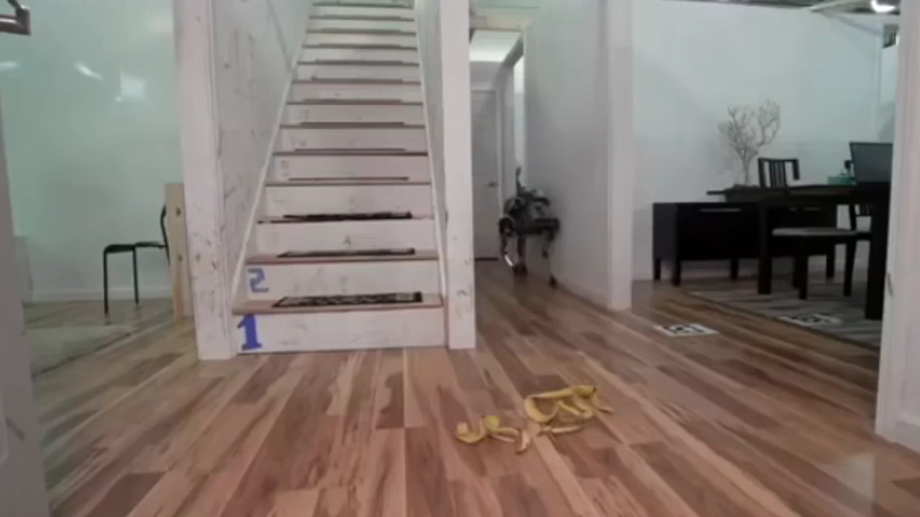

Slide 6
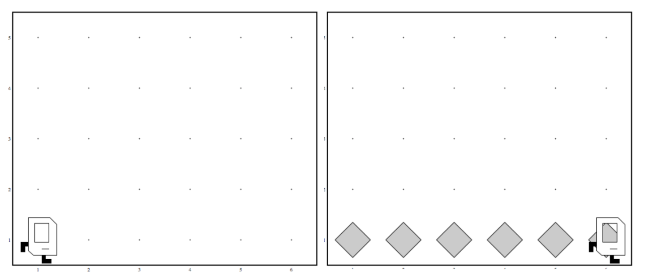
Travailler dans n’importe quel monde
Avant
Après
Avant
Après
Notes:
What will I learn next time?

Slide 7
Ne pas connaître la taille du monde
?

Slide 8
…sensibilization à l’environnement
peux sauver des vies

Slide 9
…sensibilization à l’environnement
peux sauver des vies
Karel devrait savoir comment:
…compter les pas

Slide 10
…sensibilization à l’environnement
peux sauver des vies
Karel devrait savoir comment:
…compter les pas
…verifier ce qui est autour

Slide 11
…sensibilization à l’environnement
peux sauver des vies
Karel devrait savoir comment:
…compter les pas
…verifier ce qui est autour
…s’adapter à l’environment

Slide 12
On ne connaît pas la taille du monde
?

Slide 13
Apprenons à Karel à être plus prudent et cessons de se tuer en essayant de traverser les murs.
Pourrait-il y avoir un moyen plus sûr de se déplacer?

